Slide 1
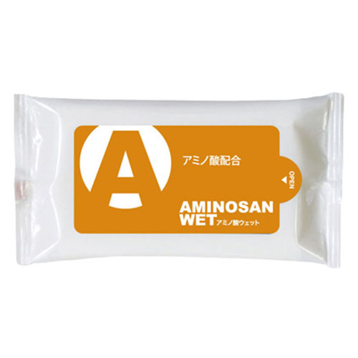
【提案書】
アミノ酸ウェット 10枚入
特徴
肌の天然保湿成分である、アミノ酸類を配合したウェットティッシュ。デリケートなお肌にもやさしく、価格もリーズナブル。老若男女問わず使えて、家族でのお出掛けや、行楽に便利です。※プリントを行う場合、最小ロットは1000個からになります。システムの問題で上記の表記が「名入れ有り 200 ／ 無地 1000」となっていますが、「無地 200 ／ 名入れ有り 1000」が正しい内容になります。
※こちらの商品は、最小ロット数単位（倍数）のみの承りになります。名入れを行う場合の最小ロットは、1000個以上からお受けいたします。
納期
納期スペース
仕様
素材：エタノール、アミノ酸類、塩化ベンザルコニウム、塩化セチルビリニジウム
サイズ：本体：約 W135×H75mm、原紙：約 W140×H200mm
生産国：日本
お見積
お見積りスペース

